Slide 1
절대경로, 상대경로
절대경로
운영체제에서 사용할 수 있는 파일의 위치
C:\public\code5\web\WEB-INF\classes\com\code5\com\biz\board\BoardD.sql
/contents/code5/web/WEB-INF/classes/com/code5/biz/board/BoardD.sql
File.separator
상대경로
실행하는 환경에서 사용할 수 있는 파일의 위치
com.biz.board.Board.sql
com/biz/board/Board.sql
환경번수 또는 classpath 정보사용
getClassLoader().getResource(“com/biz/board/Board.sql”).getPath()

Slide 2
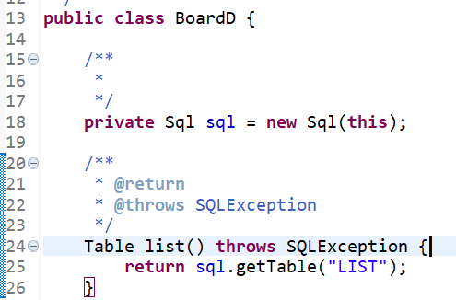
비기능 품질속성 : 이식성
이식성
실행환경에 영향받지 않고 일관된 기능을 제공하는 속성
파일시스템이 변경되더라도 일관된 코드를 만들 수 있어야 한다.
절대경로를 사용하지 않고 상대경로를 사용해 원하는 파일을 찾아가도록 함
C:\public\code5\web\WEB-INF\classes\com\code5\com\biz\board\BoardD.sql
/contents/code5/web/WEB-INF/classes/com/code5/biz/board/BoardD.sql

Slide 3
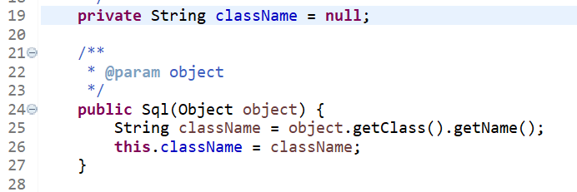
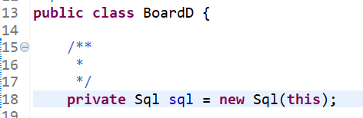
SQL 파일 찾기 : 상대경로 확인
Sql.java
className : 상대경로를 계산하기 위한 값
/contents/code5/web/WEB-INF/classes/com/code5/biz/board/BoardD.sql
com.code5.biz.board.BoardD

Slide 4
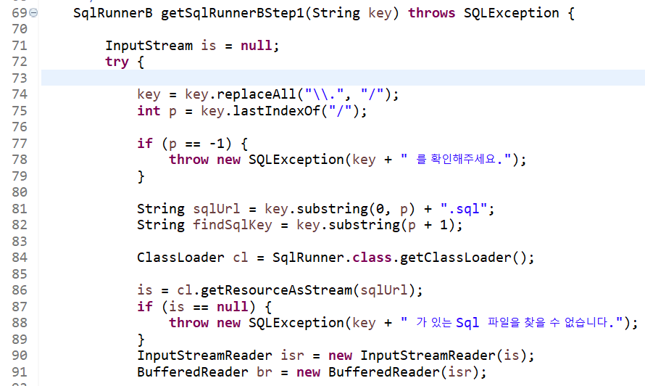
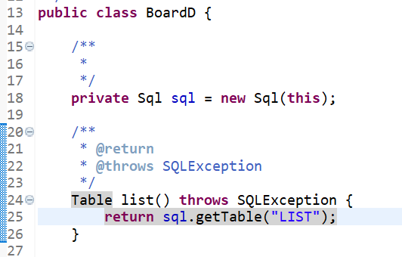
SQL 파일 찾기 : 절대경로 계산
SqlRunner.java
className+”SELECT”
key=com.code5.biz.board.BoardD.LIST
/contents/.../biz/board/BoardD.sql
getClassLoader().getResourceAsStream()

Slide 5
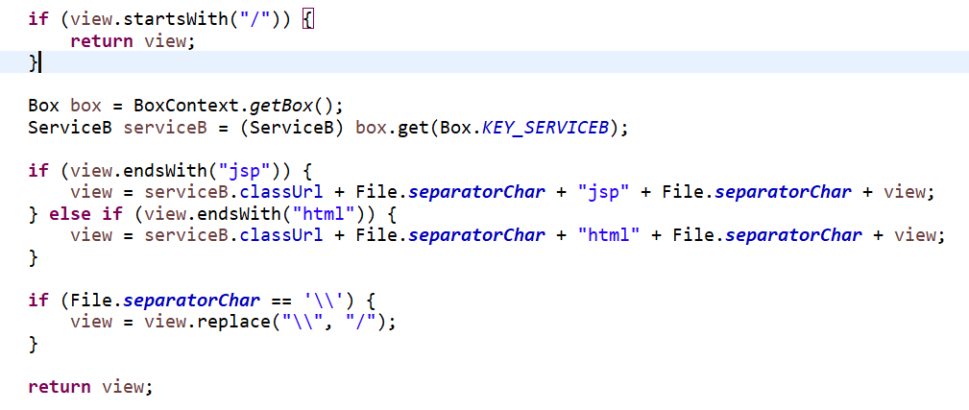
VIEW 파일 찾기
MasterController. convertUrlForView()
view = “list.jsp”
상대경로 : [컨트롤러위치]+”/jsp”/+“list.jsp”
절대경로 : “/WEB-INF/classes/com/biz/board/jsp/list.jsp”
실제절대경로 : [톰캣ROOT]+“/WEB-INF/classes/com/biz/board/jsp/list.jsp”
일반적으로 시작문자가 “/” 인 경우 절대경로

Slide 6
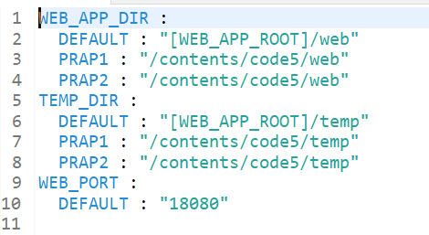
상대경로와 절대경로 사용 기준
상대경로
[WEB_APP_ROOT]/web
실패가 나더라도 괜찮은 경우
절대경로
/contents/code5/web
실패가 나면 안될 경우

